Slide 1
História včelárenia
Soňa Dziaková
1.D

Slide 2
Obsah
Čo je včelárstvo?
Prvá zmienka
Najstaršia pamiatka
Brtníctvo
Včelárstvo na Slovensku
Včelárske spolky
Múzeum včelárstva
Juraj Fándly
Použité zdroje

Slide 3
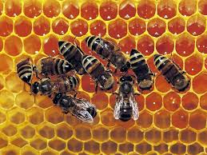
Čo je včelárstvo?
Včelárstvo je jedným z najstarších oborov ľudskej činnosti. Prinášalo produkty ako je med a vosk, neskôr sa využívalo aj na priaznivé účinky. V minulosti sa včelárstvo nazývalo brtníctvo.
http://www.pv.sk/vcely/index.asp

Slide 4
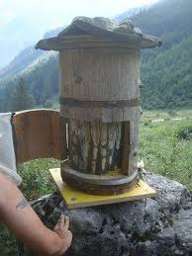
Brtníctvo
Včelári vysekávali do stromu dutinu, ktorú včely obsadzovali, aby ich úle ostali nablízku. Tento spôsob bol nazývaný ako brtníctvo.
Notes:
Tak, ako sa človek snažil uloviť zver alebo chytiť rybu, tak sa pokúšal ukoristiť včely a ich med. Primitívny včelár pozorovaním zistil, že včely sa počas pokročilej jari roja a hľadajú nový príbytok. Aby nové hniezdo ostalo nablízku, vysekal do vhodného vedľajšieho stromu brť (dutinu), ktorú vyrojené včely radi obsadzovali. Časom si včelári preniesli kmene stromov so včelami k domu, tiež začali dlabať z hrubých kmeňov stromov kláty a robiť úle z hrubých dosák. Plietli aj koše zo slamy alebo z prútia.

Slide 5
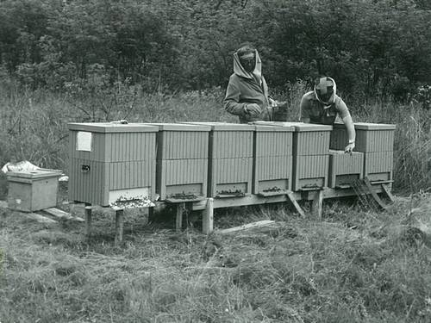
Prvá zmienka
grécky filozof Priscus
r. 448
slovo med pogréčtil na medos
Notes:
Prvú zmienku o včelárení na našom území zaznamenal grécky filozof Priscus, ktorý prišiel v roku 448 s posolstvom cisára Theodósia k hunskému vodcovi Attilovi, napísal: „Z dedín nám prinášali ľudia potravu, namiesto obilia proso a namiesto vína med, tak menujú to obyvatelia týchto miest“. Priscus vtedy slovenské slovo med pogréčtil na medos.

Slide 6
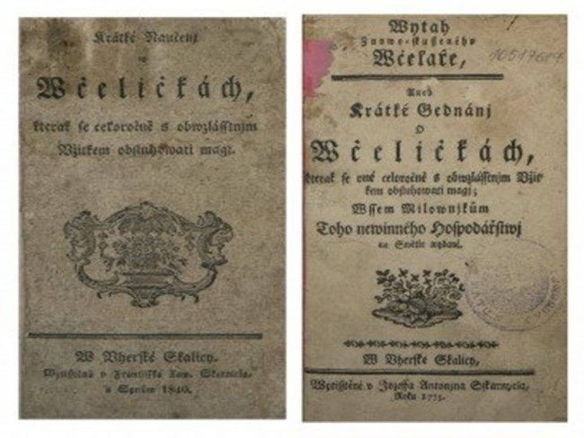
Najstaršia pamiatka
zakladacia listina kláštora v Hronskom Beňadiku
Gejza I.
r. 1075
„kde daroval som (kláštoru) ... včelárov. Týchto povinnosťou bude každoročne dávať XII. džberov medu ...“.
Notes:
Najstaršou včelárskou písomnou pamiatkou z čias uhorského štátu, do ktorého bolo Slovensko po rozpade Moravského kniežatstva začlenené, je zakladacia listina kláštora v Hronskom Beňadiku, vydaná kráľom Gejzom I. v roku 1075, v ktorej je napísané: „ ... kde daroval som (kláštoru) ... včelárov. Týchto povinnosťou bude každoročne dávať XII. džberov medu ...“.

Slide 7
Včelárstvo na slovensku
Veľký hospodársky význam
Vhodné podmienky
Medom a voskom sa platili dane
Med bol jediným sladidlom

Slide 8
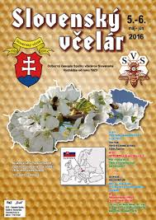
Včelárske spolky
Vznikali v 19. storočí na ochranu včelárov
Spoločnosť priateľov včelárstva (1810)
1919 – časopis Slovenský včelár
Notes:
Slovenskí včelári sa na ochranu svojich záujmov a šírení osvety začali na miestnej a regionálnej úrovni združovať do spolkov už v 19. storočí. V Prešove založili včelársky spolok (1887), ktorý vydával aj vlastný časopis. V roku 1919 bol založený celoslovenský spolok v Turčianskych Tepliciach a bolo vidané jedno číslo časopisu Slovenský včelár s výzvou pre včelárov, aby sa prihlásili do spolku. Šírili sa aj knihy aj noviny.

Slide 9
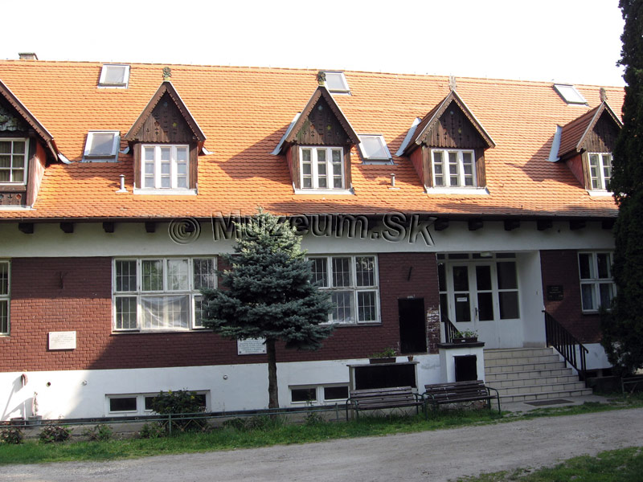
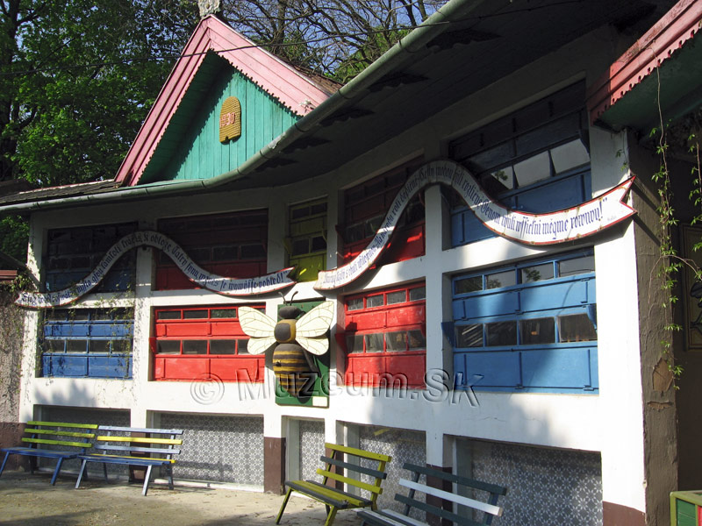
Múzeum včelárstva – Kráľova pri senci
Notes:
Múzeum včelárstva na Slovensku začalo zhromažďovať svoje zbierky v roku 1975. Sú tam vystavené unikátne zbierky úľov. Najväčším propagátorom debničkových úľov na Slovensku bol Juraj Fándly.

Slide 10
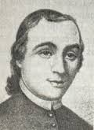
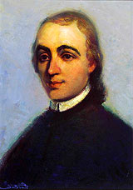
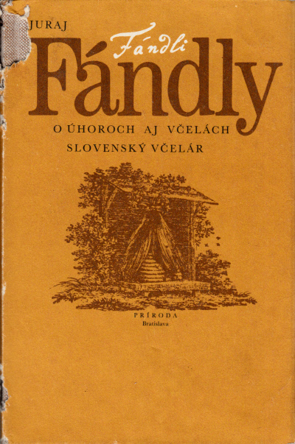
Juraj fándly
Najväčším propagátorom debničkových úľov na Slovensku bol Juraj Fándly.

Slide 11
Použité zdroje
http://www.vcelari.sk/node/11 (23.1.2017)
https://www.slovensky-med.sk/historia-slovenskeho-vcelarstva (23.1.2017)
http://www.lubietova.sk/obec-1/historia-a-sucasnost-vcelarstva/ (23.1.2017)
http://www.muzeum.sk/?obj=muzeum&ix=mvns (23.1.2017)
https://sk.wikipedia.org/wiki/V%C4%8Del%C3%A1rstvo (23.1.2017)
https://www.google.sk/search?tbm=isch&q=v%C4%8Delie+%C3%BAle+v+pr%C3%ADrode&ei=rziGWKOgEuXt6ATx7ZSQBA&emsg=NCSR&noj=1#imgrc=Jx68tuJfE6NrVM%3A (23.1.2017)

Slide 12
Ďakujem za pozornosť

